Slide 1
校园网络仿真项目
Campus Network Simulation based on Mininet
虚拟校园网拓扑设计 · QoS 流量整形 · 负载均衡 · 安全策略验证
计算机网络课程项目 · 2026 年 6 月

Slide 2
目 录
01
网络拓扑设计
六区域 · 双服务器 · 三层架构
02
基础连通性验证
跨区域 PING 互通测试
03
QoS 消融实验
HTB 两级优先级 · 流量整形
04
负载均衡消融实验
Round Robin · Jain 公平指数
05
安全策略消融实验
ACL + IDS + SQLite 审计
06
VPN + 双重 ACL
校外安全接入 · 两层访问控制
2

Slide 3
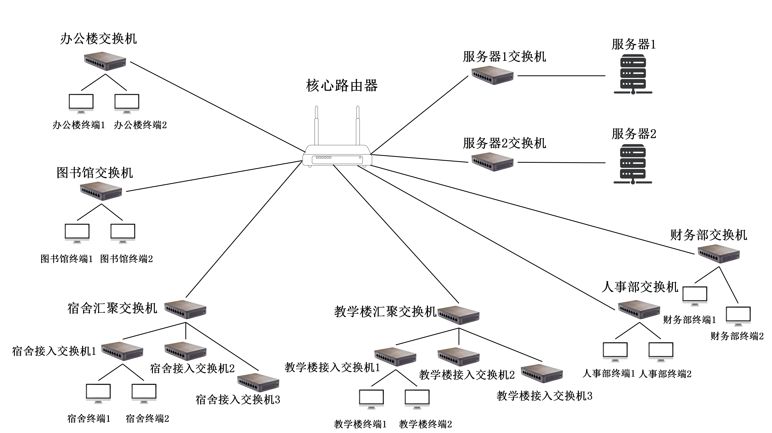
网络拓扑设计
Server1 + Server2 (10.0.60.0/28, 10.0.60.16/28)
核心路由器 r1
宿舍 (10.0.0.0/20)
教学 (10.0.16.0/20)
图书馆 (10.0.32.0/23)
办公 (10.0.34.0/24)
财务 (10.0.35.0/26)
人事 (10.0.35.0/26)
3

Slide 4
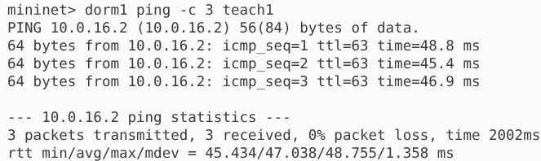
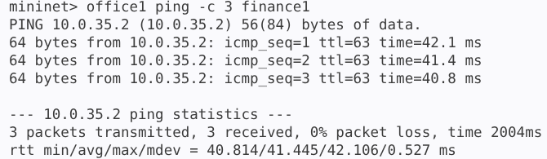
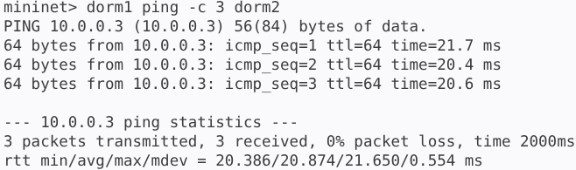
基础连通性验证 — PING 测试
测试说明
▪ 验证所有业务区域间的基础 IP 层连通性
▪ 测试跨子网路由转发是否正常工作
▪ 验证三层交换机 + 核心路由器转发路径
▪ 确认双服务器可达性 (ICMP Echo/Reply)
测试路径
1.dorm1 → teach1 (宿舍1 ↔ 教学1)
2.office1 → finance1 (办公1 → 财务1)
3.dorm1 → dorm2 (宿舍1 → 宿舍2)
4.dorm1 → server1 (宿舍1 → 服务器1)
5.dorm1 → server2 (宿舍1 → 服务器2)
4

Slide 5
QoS 消融实验 — HTB 两级优先级流量整形
实验设置
实验结果
区域
优先级
保障带宽
上限
指标
Final-HTB
Final
财务 (finance)
prio=0
12 Mbps
20 Mbps
finance 带宽
竞争均分
12 Mbps
办公/教学/图书馆/宿舍/人事
prio=7
2 Mbps
20 Mbps
dorm 带宽
竞争均分
2 Mbps
teach 带宽
竞争均分
2 Mbps
▸ HTB (Hierarchy Token Bucket) 两级优先级队列
lib 带宽
竞争均分
2 Mbps
▸ 财务区域 prio=0 独享最高优先级
▸ tc class 添加 prio 参数实现优先级调度
核心结论: 财务区域获得 60% 带宽保障，
低优先级区域仅 10% 保活带宽
▸ 低优先级区域仅在财务处下限满足后获得剩余带宽
实验方法: Final-HTB (无 QoS) vs Final (HTB 两级优先级) · iperf3 TCP 测试 · c1=12Mbps · c2=2Mbps · ceil=20Mbps
5

Slide 6
负载均衡消融实验 — Round Robin 调度
实验设置
实验结果
请求
Round Robin 调度器 →
指标
Final-LB
Final
S1 负载 (Mbps)
~17
~8.5
Server 1
10.0.60.2
Server 2
10.0.60.18
S2 负载 (Mbps)
~0
~8.5
Jain 公平指数
0.50
1.00
▸ 双服务器对称端口 (iperf3 5201-5207)
均衡效果
单点承载
均分负载
▸ 互斥锁保护共享 Round Robin 索引
▸ Jain 公平指数评估负载分布均匀性
核心结论: Round Robin 使 Jain 指数
从 0.50 → 1.00，双服务器负载完全均衡
▸ 支持 static / round_robin / random 三种算法
J = (Σx_i)² / (n · Σx_i²)
实验方法: Final-LB (无负载均衡) vs Final (Round Robin) · 泊松流量模型 λ=0.05 · iperf3 多客户端请求
6

Slide 7
安全策略消融实验 — Flood + IDS + 审计
实验设置
实验结果 (对照组 → 实验组)
ICMP Flood 防护
指标
无安全
有安全
🌀
iptables limit 1/s burst=5
插入 ESTABLISHED 之前，
强制所有 ICMP 先经限速检查
ICMP Flood
40/40
5/40
端口扫描
30/30
20/30
🔍
端口扫描检测
扫描检测
❌
✅
10s 滑动窗口 · 阈值 20 端口
触发自动封禁 300s
双向 iptables DROP
自动封禁
❌
✅ 第20端口
SQLite 事件
0
3
📊
SQLite 安全审计
记录 FLOOD / PORT_SCAN / BAN
事件类型分布统计
完整审计溯源
SQLite 审计记录:
FLOOD (DROP 35包) → PORT_SCAN (20端口)
→ BAN (封禁 300s)
实验方法: Final-Security (仅 HTB QoS) vs Final (ACL+Flood防护+端口扫描+SQLite审计)
7

Slide 8
VPN + 双重 ACL 安全策略
机制说明
Layer 1 外部隔离 DROP
▶
VPN 认证解除
Layer 2 校内精细化 ACL
VPN 三阶段接入
① 身份认证 — 验证校外用户凭据
② 身份切换 — 切换到校内身份
VPN + 双重 ACL 演示视频
③ 权限授权 — 精细化 ACL 策略
（待插入录屏视频，届时对着视频讲解）
拓扑: home_pc → s_home → r1 (20Mbps/10ms)
演示命令: enable_vpn("home_pc") · show_identity() · access_resource() · 双重 ACL 规则顺序验证
8

Slide 9
总 结
01
完整仿真拓扑
02
HTB QoS 流量整形
03
Round Robin 负载均衡
6 区域 + 双服务器
接入-汇聚-核心三层架构
独立 VLSM 子网划分
两级优先级队列
财务最高优先 60% 带宽
低优先级保活 10%
双服务器对称端口
Jain 公平指数 0.50 → 1.00
互斥锁保护共享索引
04
三重安全防护
05
VPN + 双重 ACL
ACL 白/黑名单 + IDS 检测
ICMP Flood 限速 (5/40)
SQLite 审计 3 条事件
外部隔离 DROP + 校内精细化
三阶段接入: 认证→切换→授权
校外低带宽安全互通
感谢聆听
9

